Slide 1
Dragi učenci!
V tem tednu se bomo Glili in Glalu pridružili na leteči žlici.
Naj se popotovanje prične!

Slide 2
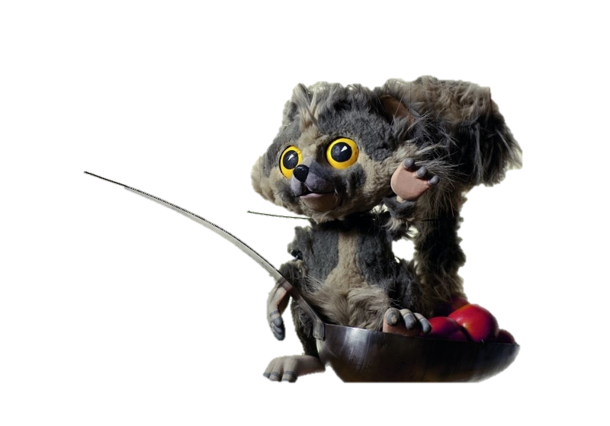
KOSOVIRJA NA LETEČI ŽLICI
Svetlana Makarovič

Slide 3
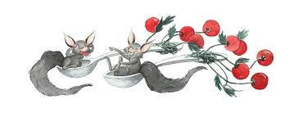
KOSOVIRJI?
Kosovirji imajo mehak rjav kožuh, košat rep in šestnajst ostrih zob s katerimi razkosavajo paradižnike, ki so glavna kosovirska hrana.
Večinoma so ljubki in družabni, ne marajo pa draženja ali prehitrega zbujanja iz spanja.

Slide 4
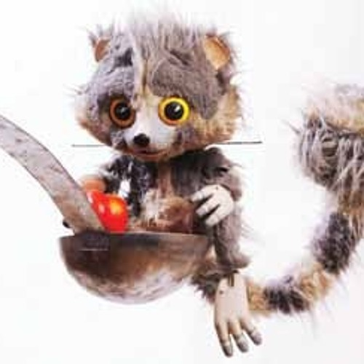
KOSOVIRJI?
Delijo se na neradovedne, ki večinoma spijo in radovedne, ki jih vse zanima.
Po zraku se premikajo z letečimi žlicami, na katerih dozorevajo paradižniki.
Kosovirji živijo v Kosoviriji deželi, ki je ni na zemljevidu, ker je zdaj tu, zdaj tam.

Slide 5
Kosovirji so nastali v domišljij pisateljice Svetlane Makarovič.
KNJIŽEVNOST

Slide 6
ODLOMEK IZ BERILA
V kazalu berila poišči pisateljico Svetlano Makarovič in odlomek z naslovom
Kosovirja na leteči žlici.
Poslušaj odlomek iz berila.

Slide 7
ODLOMEK IZ BERILA
Zdaj pa sam/-a glasno preberi odlomek iz berila.
Če berila nimaš, si lahko pomagaš s prosojnicama na naslednji strani.

Slide 9
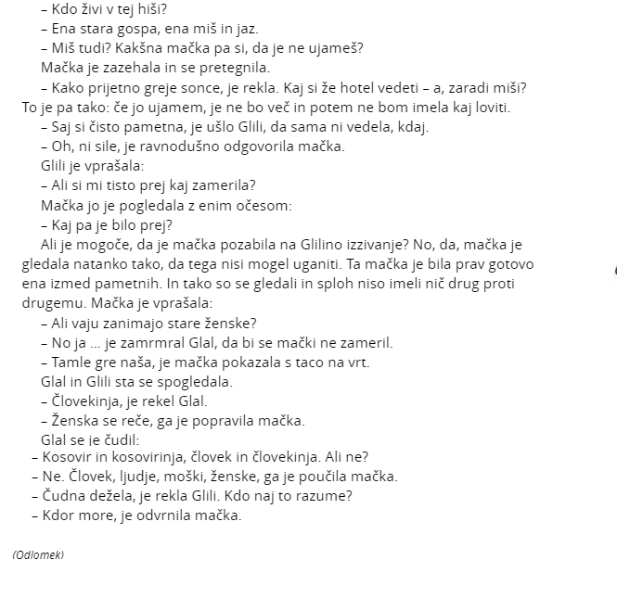
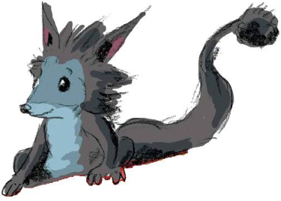

Slide 10
RAZMISLI IN ODGOVORI …
Ustno odgovori na vprašanja.
Zakaj Glili izziva mačko?
Kako se mačka odzove? Kako Glili odgovarja?
Ali Glili to pomiri?
Kakšna je torej mačka?
Kaj pa Glili?
Kako bi se lahko končalo, če bi se tudi mačka prepirala?
Kaj bi ti naredil, kako bi ravnal, če bi se srečal s prepirljivo Glili? Bi se zaletel v prepir ali bi bil razsodnejši, preudarnejši?
Kaj menite o prepirih? Kako se počutite po njih? Kako jih rešujete?

Slide 11
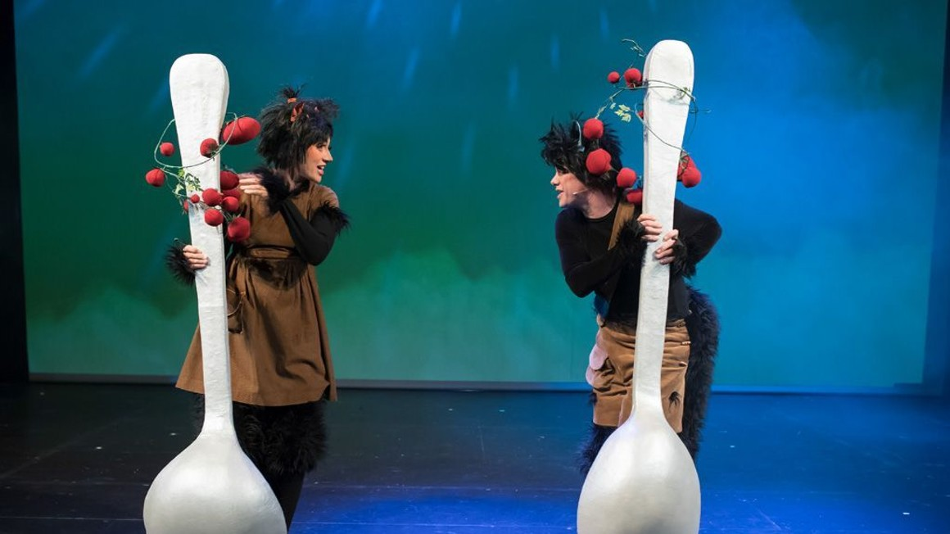
MODRA MISEL
Dobro premislite, preden komu izrečete težko besedo in ne zamudite nobene priložnosti, da izrečete dobro.
(Georg Horace Lorimer)

Slide 12
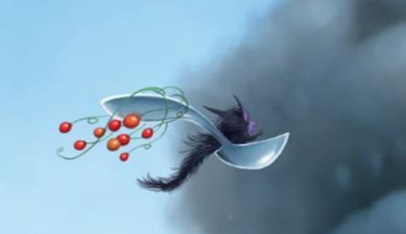
KOSOVIRSKE PESMI
Misliš, da imajo kosovirji svoje pesmi?
Morda celo Kosovirsko himno?
Kaj pa, če jim na nebu kdaj grozijo spake?
Le kako jim uidejo?

Slide 14
KDAJ JE SREČEN KOSOVIR?
Te zanima, kdaj je srečen kosovir?
Potem pa le prisluhni pesmi:
https://www.youtube.com/watch?v=XWq3rUEECXA
Gre hitro v uho, kajne?
Le zapoj zraven!

Slide 15
POUSTVARJANJE
Sedaj pa sledi tvoje poustvarjanje.
V zvezek zapiši naslov:
Svetlana Makarovič: KOSOVIRJA NA LETEČI ŽLICI
Pod tem napiši naslov svojega dela.

Slide 16
Nekega dne tudi ti odletiš na leteči žlici v čudežno deželo.
Opiši svoje potovanje in predstavi, koga si tam srečal/-a in kaj si doživel/-a. Deželo tudi poimenuj.

Slide 17
VIRI
Radovednih 5, berilo za 4. razred
Lutkovno gledališče Ljubljana

